Slide 1
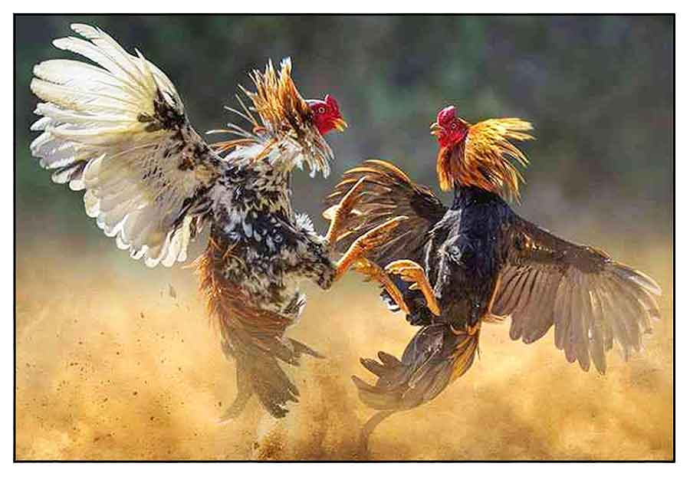

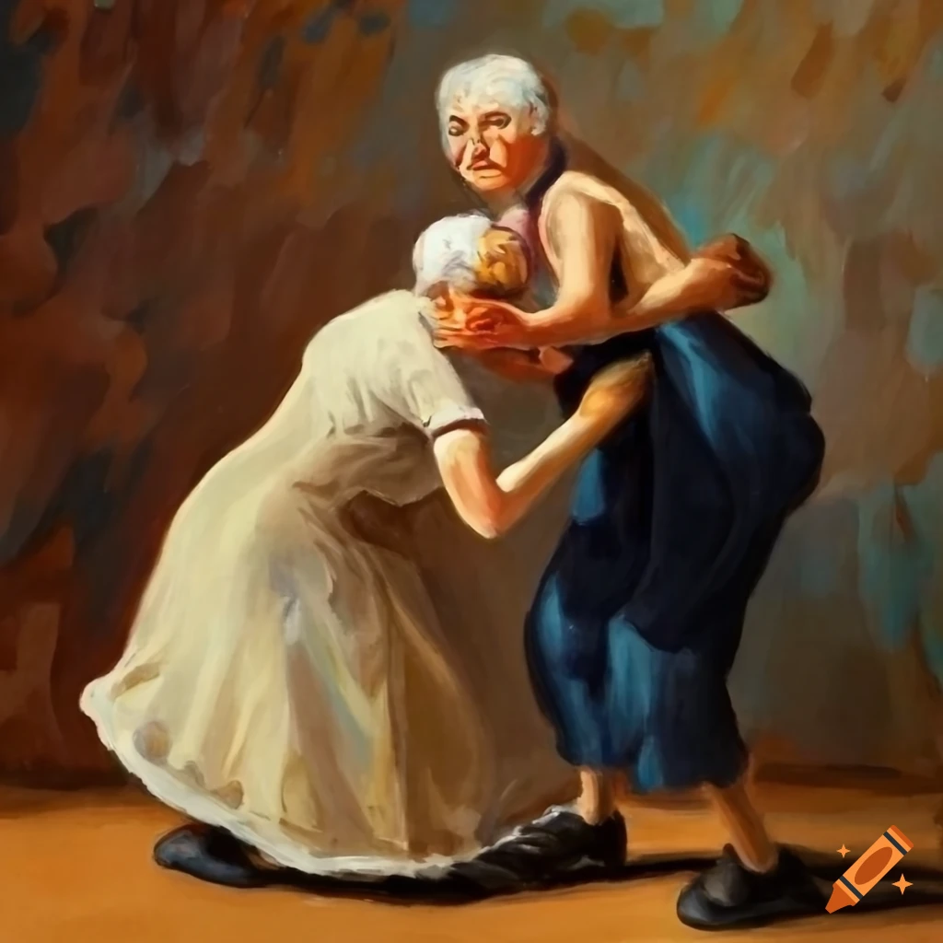
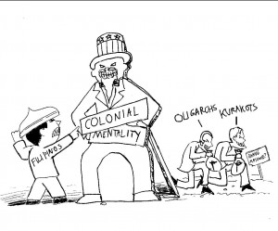

KABANATA 41-47 NG NOLI ME TANGERE

Slide 2

KABANATA 41-44 NG NOLI ME TANGERE
41: Dalawang Panauhin
42: Ang Mag-asawang de Espadaña
43: Mga Balak
44: Pagsusuri ng Budhi
MGA TULONG SA PAG-AARAL 1:
Si Elias at Lucas ang tinutukoy na dalawang panauhin ni Ibarra.
Nagtapat si Elias na kakilala ang hanay ng mga pinag-uusig kaya napayapa niya ang kaguluhan sa palabas.
Nagbanta si Lucas kay Ibarra nang hindi ito kagyat na tumugon ukol sa kabayaran para kamatayan ng kanyang kapatid - ang taong madilaw.
Si Lucas ay isang taong alipin ng sariling pakikinabang sa salapi. Siya ay mula sa pamilyang dumanas ng pagbibilad sa araw sa kalupitan ng nuno ni Ibarrang si Don Saturnino.
Ipinipinta bilang mahirap at oportunista si Lucas.
Si Ibarra ay inaasahang magbayad-biyaya sa namatay na salaring natangka pa sa mismo niyang buhay.

Slide 3
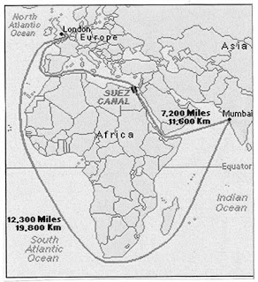
KABANATA 41-44 NG NOLI ME TANGERE
41: Dalawang Panauhin
42: Ang Mag-asawang de Espadaña 43: Mga Balak
44: Pagsusuri ng Budhi
MGA TULONG SA PAG-AARAL 2:
Si Donya Victorina ay nagtatangkang maging Europeo sa bihis at pangangastila kahit na indio.
Nagpapanggap na manggagamot si Don Tiburcio.
Si Linares ay bagong padpad sa Maynila mula sa Espanya.
Walang pamaraan upang matiyak ang pagkadoktor o pagka-abugado ng mga dayuhang napupunta sa Pilipinas tulad ni Linares.
Ayon kay Padre Salvi, nakagagaling ng karamdaman ang pangungumpisal ni Maria Clara.
Ngunit sa katotohanan ay ang mga gamot na galing kay Ibarra ang nagpagaling sa dalaga. At dahil dito ay sisingil ng malaki ang huwad na doktor na si Don Tiburcio.
Nakapangyayari ang simbahan sa personal na buhay ng mga taong nasasakupan - kung kaya't si Linares ay maihahanay na bagong kasintahan at papakasalan ni Maria Clara.
Guguhit ang pag-aalala sa mga nabubuong mga maiitim na balak laban kay Ibarra.

Slide 4
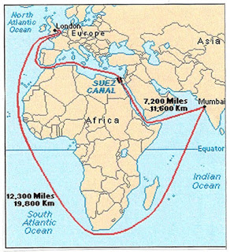
Ang Suez Canal ay nakalikha ng higit na pinaikling daan o ruta sa pagbabyahe kaya’t nagging mas mura at mabilis ang paglalakbay ng mga Kastila patungo sa Pilipinas.
Ayon sa mga talang pangkasaysayan ay maraming Kastila na patapon ang buhay sa Espanya ang nagdesisyong makipagsapalaran sa bagong sakop na Pilipinas. Marami sa kanila ang ginamit ang kanilang katayuan bilang mga Kastila (white race) upang maging makapangyarihan.
Sa pamamagitan ni Don Tiburcio at Linares ipinapakita ni Rizal na maaaring kumuha ng huwad (fake) na pagkatao ang mga bagong saltang Kastila. Si Don Tiburcio ay nagpapanggap na doktor at si Linares na nagpapanggap bilang abogado.
Ang pagbubukas ng Suez Canal ay nagpadali sa paglalakbay palabas at patungo sa Pilipinas - maraming Kastila ang nagtungo sa Pilipinas na patapon ang buhay sa Espanya at binubuksan ng nobela ang posibilidad na hinuwad nila ang kanilang tunay na pagkatao tulad ni Don Tiburcio at Linares.
Magpapatuloy si Rizal sa pagtuligsa sa mga pekeng taong ito sa El Filibusterismo!

Slide 5
PAG-ISIPAN: Makapangyarihan ang simbahan maging sa personal na buhay ng mga taong nasasakupan - kung kaya't si Linares ay maihahanay na bagong kasintahan at papakasalan ni Maria Clara.
Sino nga ba ang mas nababagay kay Maria Clara – si Linares na bagong dating o si Ibarra na nahaharap sa maraming paghamon sa buhay?
Paano na ang lihim na pagnanais ni Padre Salvi kay Maria Clara?
Tuklasin ang pag-inog ng buhay pag-ibig ng mga tauhan sa Noli Me Tangere sa pamamagitan ng tuloy-tuloy na pagbabasa! ☺

Slide 6

FA2- PAGMUMUNI-MUNI A Sagutin ang bawat (each) tanong gamit ang tatlo (3-minimum) hanggang limang (5-maximum) pangungusap. Sa kabuuan (total) ay 15-20 na mga pangungusap ang maaaring magamit. Sagutan ito gamit ang FA2 Worksheet na makikita sa ating Filipino 2 Google Classroom.
Sa ating bayan, mas makapangyarihan ba ang Filipino na wikang pambansa laban sa English? Bakit o bakit hindi?
Sang-ayon ka ba sa bilis ng pagtatakda ng kapalit na kasintahan para kay Maria Clara - mula kay Ibarra ay ipinapagkasundo siya kay Linares?
Tama ba na ang kasamaan ng mga ninuno ni Ibarra na may halos 60 taon na ang nakakalipas ay manahin niya at ni Don Rafael kahit naging mabuti na silang mga mamamayan at mabuting mga amo o namumuhunan?
Ano ang opinyon mo sa pagkatao ni Lucas?

Slide 7
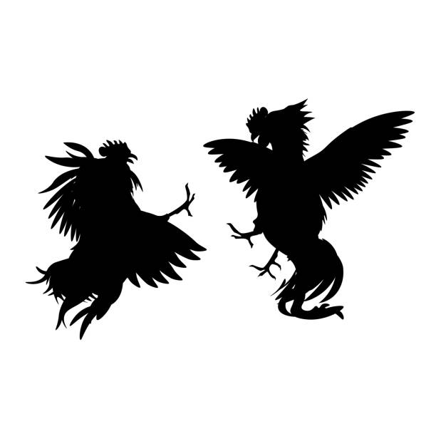
KABANATA 45-47 NG NOLI ME TANGERE
45: Mga Inuusig
46: Ang Sabungan sa San Diego 47: Ang Dalawang Senyora
MGA TULONG SA PAG-AARAL 3:
Ang mga pinag-uusig ay nagtatago sa mga kabundukang malayo sa bayan.
Sugatan at kahabag-habag ang lider-tulisan na si Kapitan Pablo.
Si Kapitan Pablo ay itinutulak ng personal na paghihiganti para sa mga anak upang lumaban sa pamahalaan at simbahan.
Hinalay ng pari ang anak na dalaga ni Kapitan Pablo at pinapatay ng alperes ang dalawa niyang anak na lalaki sa maling bintang.
Pinigil ni Elias ang marahas na pagkilos ng mga pinag-uusig hangga't hindi niya nailalapit kay Ibarra ang kanilang mga hinaing.
Naghihintay ang mga pinag-uusig sa layon ni Elias sa Kapitan Heneral sa pamamagitan ni Ibarra.
Misteryoso ang hiwalay na himagsikang ilulunsad ni Lucas.
Tumanggap ng salapi si Tarsilo at Bruno halagang tatlumpung piso (Php30) upang maging bahagi ng pagsalakay sa kuwartel ayon kay Lucas.

Slide 8
KABANATA 45-47 NG NOLI ME TANGERE
45: Mga Inuusig
46: Ang Sabungan sa San Diego 47: Ang Dalawang Senyora
MGA TULONG SA PAG-AARAL 4:
Sa San Diego, gumon sa sabong ang mga kalalakihan.
Ubos biyaya ang mahirap at mayaman sa sabungan.
Nagtunggali si Donya Consolacion at Donya Victorina batay sa ganda, kakayahan sa buhay, at asawa.
Si Donya Consolacion ay dating labandera at napakasal sa ngayon ay alperes na.
Si Donya Victorina ay napakasal sa huwad na doktor na si Don Tiburcio.
Sumingil ng ilang libong piso ang huwad na doktor para sa paggamot kay Maria Clara.
Kailangang itanghal ang pagiging Europeo ng indio sa pananamit at pananalita.
Mababa ang pagtingin ni Donya Victorina sa mga indio.
Pagiging Europeo ang panuntunan ng ganda at katayuan ni Donya Victorina.
Nabunyag na naipagkasundo na ni Padre Damaso si Maria Clara na ipapakasal sa binatang si Linares.

Slide 9
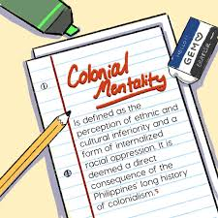
AYAW NI DOÑA VICTORINA SA PAGIGING PILIPINA NIYA!
Nais ng donya ang maputing balat.
Mababa ang tingin niya sa kayumanggi!
Itinatago ng donya ang natural na kulay ng kanyang buhok na itim at pilit niyang ginagaya ang mestisang kulay na pulang buhok!
Mas mataas ang tingin niya sa wikang Kastila kaya sa Tagalog!
PANSININ SA KASALUKUYAN--- Bakit maraming whitening products sa ating mga tindahan kahit na natural na kayumanggi ang mga Pilipino dala ng tropikal nating lokasyon?
Anong wika ang mas makapangyarihan sa bayan natin sa larangan ng edukasyon, batas, negosyo, agham o teknolohiya?

Slide 10
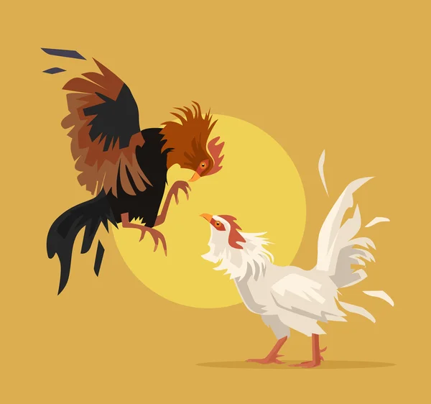
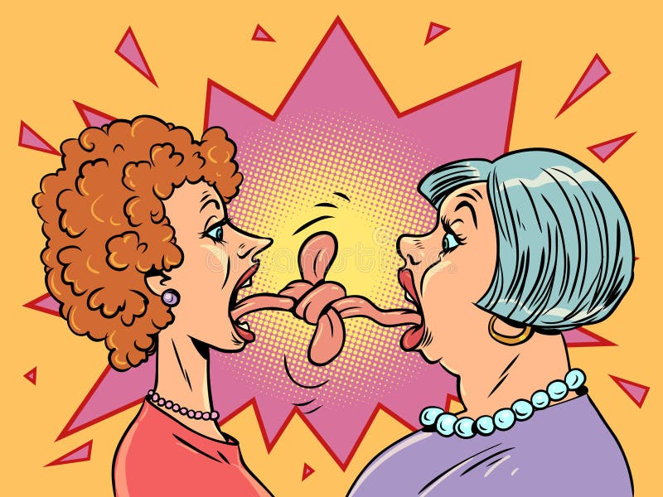
DALAWANG SABONG ANG NANGYARI SA MGA KABANATANG ITO!
1. ANG AKTUWAL NA SABONG NA BISYO NG MARAMING PILIPINO NOON PA MANG PANAHON NG KASTILA!
Talo ang mga kalalakihang nagugumon sa sabong nang malaking halaga ng pera dahil sugal ito! Manalo ka man ay marami ka ring naipatalo! Lugi rin ang kanilang mga pamilya dahil mas madalas pa sila sa sabungan o sa pag-aalaga ng panabong na manok kaysa harapin at alagaan ang kanilang pamilya! Si Pedro ay isang halimbawang sugarol ng sabong!
2. ANG AWAY NINA DOÑA CONSOLACION AT DOÑA VICTORINA?
Sa away nina Doña Consolacion at Doña Victorina ay nabubunyag ang kolonyal nilang pag-iisip at mababang pagtingin sa kapwa Pilipino!

Slide 11
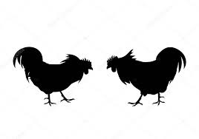
FA3- PAGMUMUNI-MUNI B Sagutin ang bawat (each) tanong gamit ang tatlo (3-minimum) hanggang limang (5-maximum) pangungusap. Sa kabuuan (total) ay 20 mga pangungusap ang maaaring magamit.
Sagutan ito gamit ang FA3 Worksheet na makikita sa ating Filipino 2 Google Classroom.
Ano ang iyong opinyon sa electronic sabong o e-sabong na kinahihiligang bisyo ng maraming Pilipino sa kasalukuyan?
May iba rin bang bisyong kinahihiligan ang mga kabataan ngayon na nakasasama sa kanilang pag-aaral? Paano ito maiiwasan o mababalanse?
Ano ang opinyon mo sa katauhan nina Donya Consolacion at Donya Victorina?
May colonial mentality pa ba o mababang pagtingin sa Pilipinas ang mga Pilipino ngayon?

